Slide 1
Soirée information parents d’élèves de troisième
Collège Isabelle Autissier
HERBLAY sur SEINE
1 rue Jacques Tati
Ce.0952205f@ac-versailles.fr

Slide 2
Rappel protocole sanitaire rentrée 2021 - Port du masque et gel hydro-alcoolique - Sens de circulation et récréation par niveau - Maintien des salles de classe/professeurs - Service de Restauration: par classe pour le contact tracing Document élèves (illustration)
Rappel: période de scolarisation à domicile si cas contact:
Cas contact sphère scolaire: 7 jours
Cas contact sphère privée: 17 jours
Cas positif: 10 jours d’isolement.
Source Ameli.fr

Slide 3
Bilan rentrée 2021 - 36 professeurs - 503 élèves Principal: M. CARRE Adjointe gestionnaire: Mme ZADIGUE (assistée de Mme CLOUVEL) CPE: Mme BONINE et Mme BOUTELET - Une infirmière scolaire: Mme OURY - Un assistant social: M. SORO
Collège Isabelle Autissier
HERBLAY sur SEINE
1 rue Jacques Tati
Ce.0952205f@ac-versailles.fr

Slide 4
Enjeux de l’année de troisième: - Orientation post-3ème - fin du cycle 4 avec bilan de fin de cycle et DNB - stage d’observation en entreprise (importance des signatures des conventions 30Hmax si – 15 ans/35h si +15 ans) - Accompagnement dans le travail personnel: dispositif « Devoirs faits » - Gestion retards, absences et respect du règlement intérieur - Campagne des bourses. - Resto collège
Collège Isabelle Autissier
HERBLAY sur SEINE
1 rue Jacques Tati
Ce.0952205f@ac-versailles.fr

Slide 5
Socle commun de connaissances et de compétences
les langages pour penser et communiquer ;
comprendre, s'exprimer en utilisant la langue française à l'écrit et à l'oral ;
comprendre, s'exprimer en utilisant une langue étrangère et, le cas échéant, une langue régionale (ou une deuxième langue étrangère) ;
comprendre, s'exprimer en utilisant les langages mathématiques, scientifiques et informatiques ;
comprendre, s'exprimer en utilisant les langages des arts et du corps.
les méthodes et outils pour apprendre ;
la formation de la personne et du citoyen ;
les systèmes naturels et les systèmes techniques ;
les représentations du monde et l'activité humaine.

Slide 6
Comprendre les enjeux de l’orientation en fin de Troisième - Une procédure informatique téléservices (réunion en janvier et information lors du 2ème trimestre), mais maintien des demandes papiers - Un dialogue constant avec le professeur principal. - 2 procédures d’affectation différentes selon la 2nde désirée.
Collège Isabelle Autissier
HERBLAY sur SEINE
1 rue Jacques Tati
Ce.0952205f@ac-versailles.fr

Slide 7
Les procédures d’orientation
En fin de Troisième, l’orientation s’organise de la manière suivante:
2e trimestre: formulation des vœux par les parents d’élèves sur l’espace téléservices (identifiants remis prochainement).
Le conseil de classe émet un avis au regard des vœux formulés.
3e trimestre: confirmation ou modification des vœux formulés par les parents d’élèves sur l’espace téléservices.
Le conseil de classe émet un avis au regard des vœux formulés et guide le chef d’établissement dans la décision d’orientation décidée.
Pour une demande de passage en 2GT : l’avis du conseil de classe et du chef d’établissement est souverain.
Pour une demande de passage en 2nde Pro ou CAP : l’avis du conseil de classe est consultatif, la décision suit une procédure d’affectation

Slide 8
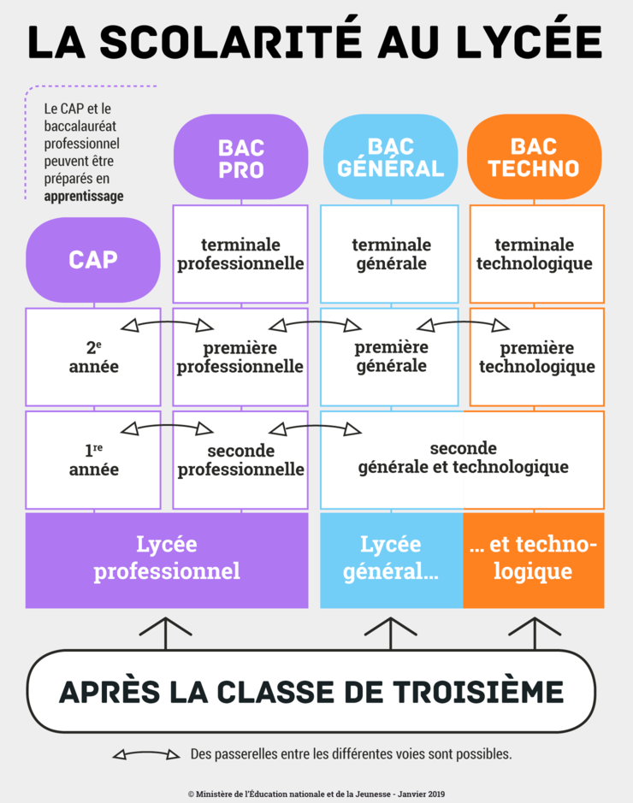

Slide 9
Les procédures d’affectation
Affectation:
Une règle: un vœu = une formation dans un établissement
Ex : 2GT lycée Montesquieu Herblay sur Seine.
10 vœux possibles au sein de l’académie de Versailles et 5 vœux en dehors de l’académie.
L’ordre des vœux est important, il traduit la motivation de l’élève.
Comment fonctionne la procédure Affelnet ?
L’affectation répond à une logique simple: Faire correspondre les places disponibles aux demandes des élèves. En cas de demandes trop importantes, une logique de concurrence entre les candidats s’instaure.
Pour les demandes de 2GT, il est important de formuler dans sa fiche de vœux ses lycées de secteur (pour le collège Autissier, Lycée Montesquieu). Attention à vérifier le lycée de secteur!

Slide 10
Les procédures d’affectation
Affelnet pour la voie professionnelle:
- Des coefficients sont positionnés selon les résultats annuels de certaines disciplines suivant la spécialité professionnelle choisie
- Un seuil d’admissibilité est fixé par formation tenant compte du nombre de places disponibles et du nombre de demandes.
Affelnet 1er tour: sécurisation des vœux: les établissements d’origine sont contactés si certains élèves sont non affectés.
Les élèves non affectés (à la date du 1er tour) doivent effectuer 2 vœux complémentaires de sécurisation.
Affelnet 2e tour: résultats des affectations (fin juin): remise des notifications d’affectation (consultation des résultats d’affectation en ligne espace téléservices/Educonnect).
⇨ Inscription administrative à réaliser dans le lycée concerné début juillet (pour garder sa place!)

Slide 11
Dérogation et cas particuliers
Demande de dérogation: il est possible de formuler des vœux dans un établissement autre que celui du secteur géographique, néanmoins cette procédure est soumise à quelques critères :
élève souffrant d'un handicap : la priorité est absolue
élève bénéficiant d'une prise en charge médicale importante à proximité de l'établissement demandé
élève boursier au mérite ou boursier sur critères sociaux
élève dont un frère ou une sœur est déjà scolarisé(e) dans l'établissement demandé
élève dont le domicile est situé en limite de secteur et proche de l'établissement souhaité
élève devant suivre un parcours scolaire particulier
Autres motifs : (le dossier scolaire est donc essentiel)
Section européenne: Le critère principal d’affectation est le secteur géographique. Si nécessaire, les candidatures sont départagées selon les évaluations du LSU (Socle commun).
Affectation en lycée avec LVC à faible diffusion: chinois, arabe, hébreu, japonais, russe, suédois
Critère dérogatoire. Les candidatures sont départagées selon des critères sociaux et les évaluations du LSU (Socle commun).
Affectation en sections internationales ou bi-nationales (ESABAC, BACHIBAC, ABIBAC): Dossiers examinés par les établissements concernés avec une évaluation du niveau linguistique). Les candidatures sont départagées selon des critères sociaux et les évaluations du LSU (Socle commun).

Slide 12
Cas particuliers et rappel
Formation particulières avec commissions:
PASS PRO, PASS AGRI et PASS CCD (Création et Culture Design): Certaines formations professionnelles sont soumises à une commission qui précède la décision d’orientation afin d’évaluer la motivation de chaque candidat.
Rappel du calendrier
Février – Mars 2021: saisie des vœux d’orientation (voie d’orientation) sur Téléservices/Educonnect.
Réponse du conseil de classe.
Fin mai-début juin 2021: Confirmation ou modification des vœux d’orientation (+demandes d’affectation) (Téléservices/Educonnect).
Réponse du conseil de classe:
Si elle est conforme au choix de l’élève : la proposition d’orientation devient une décision d’orientation, notifiée par le chef d’établissement.
Si elle est différente du choix de l’élève : le chef d’établissement prend la décision définitive après un entretien avec la famille permettant un ultime dialogue.
Si le désaccord persiste après cette entrevue, la famille peut demander un recours (dans un délai de trois jours ouvrables suivant la décision prise par le chef d’établissement) auprès d’une commission d’appel qui statuera.
Le maintien dans la classe d'origine : il peut être demandé par la famille si le désaccord perdure à l'issue de l'entretien avec le chef d'établissement ou de la commission d'appel

